Slide 1
概率统计第三章习题课
概率统计第三章习题课
计算机科学与技术学院

Slide 2
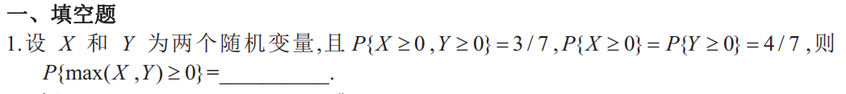
解
本科概率论与数理统计作业卷五
计算机科学与技术学院

Slide 3
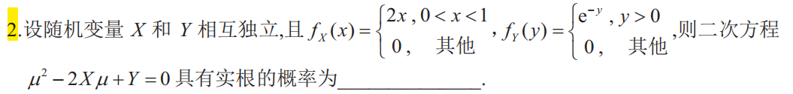
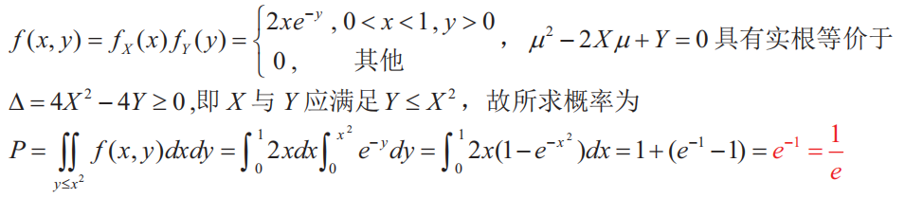
解
本科概率论与数理统计作业卷五
计算机科学与技术学院

Slide 4
解
本科概率论与数理统计作业卷五
计算机科学与技术学院

Slide 5
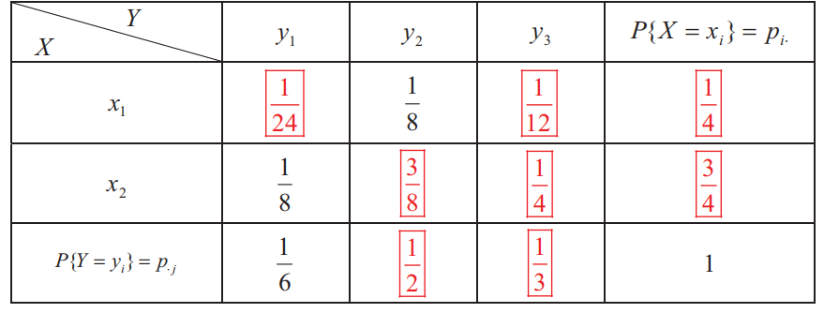
解
本科概率论与数理统计作业卷五
计算机科学与技术学院

Slide 6
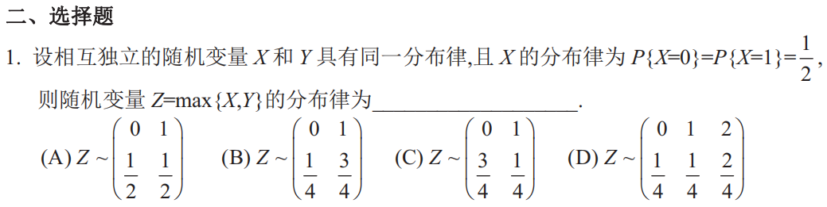
解
本科概率论与数理统计作业卷五
计算机科学与技术学院

Slide 7
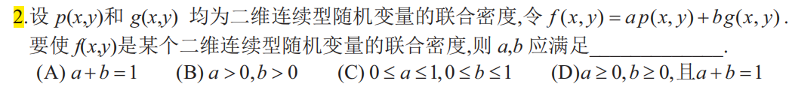
解
本科概率论与数理统计作业卷五
计算机科学与技术学院

Slide 8
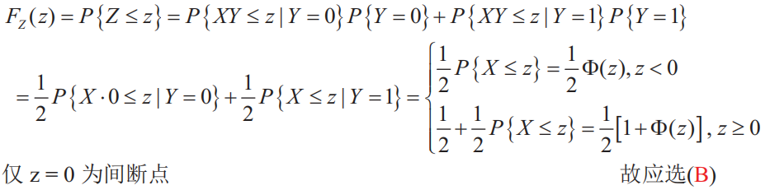
解
本科概率论与数理统计作业卷五
计算机科学与技术学院

Slide 9
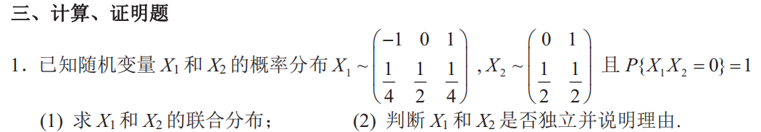
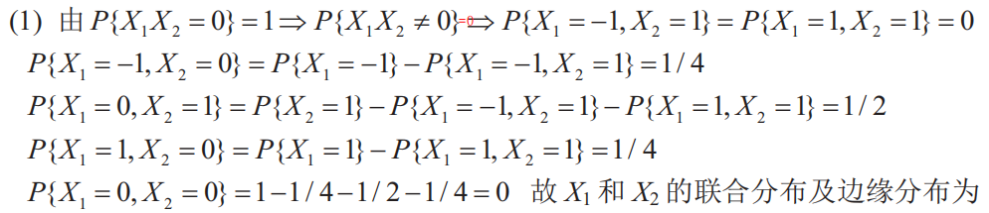
解
本科概率论与数理统计作业卷五
计算机科学与技术学院

Slide 10
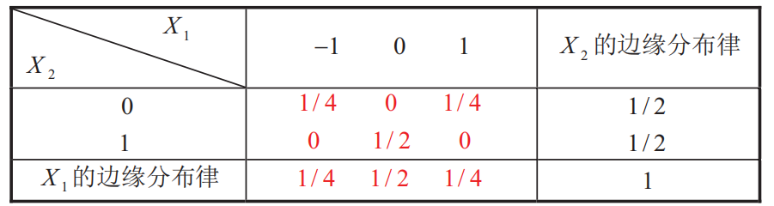
本科概率论与数理统计作业卷五
计算机科学与技术学院

Slide 11
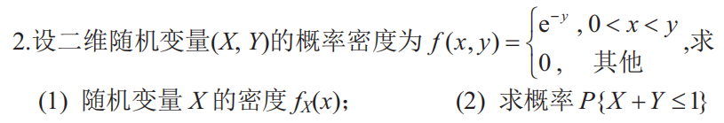
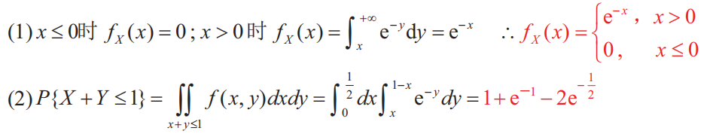
解
本科概率论与数理统计作业卷五
计算机科学与技术学院

Slide 12
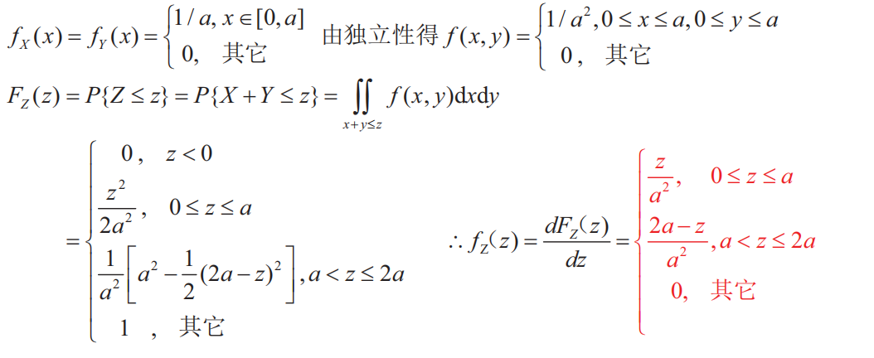
解
本科概率论与数理统计作业卷五
计算机科学与技术学院

